Slide 1
H22,9,10 MIRS project team
MIRS2010
Direction board について

Slide 2
もくじ
Direction boardの前回の確認
Direction boardに載せる情報について
T字路でのDirection boardについて
十字路でのDirection boardについて

Slide 3
Direction board 確認
今年度のDirection boardは
４つ
数字は
０～９までの１０種類

Slide 4
Direction board に載せる情報
ゴール 1
小部屋 2
ロータリー 3
鍵（扉）4
T字路 5
十字路 6
行き止まり 7
のれん 8
近い（ゴールに）9
Null（情報なし）０

Slide 5
T字路のDirection boardについて
Direction boardの上側には次の仕掛けの情報をのせる。
Direction boardの下側にはそのルートのゴールまでの道のりが近いかを示す。
T字路の場合必ず下側のどちらかにはnullが入ることとする。
また４枚のDirection boardは右側の数字が右側のコースの情報を表し、左側の数字が左側のコースの情報を示す。

Slide 6
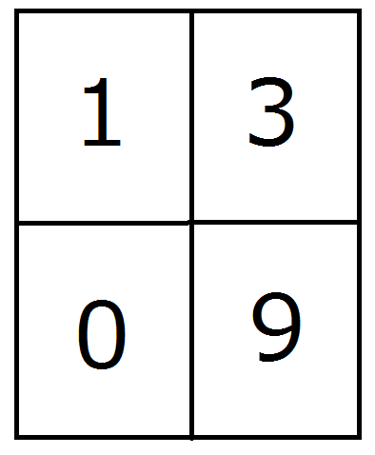
T字路のDirection boardの使用例
1:十字路
3:ロータリー
9:近い
0:null
右側に行くと近くてロータリーがある。
左側に行くと十字路がある。

Slide 7
十字路のDirection boardについて
Direction boardの右上にはのれんにまたは行き止まりであるという情報と左上には次の仕掛けの情報をのせる。
Direction boardの下側にはそのルートのゴールまでの道のりが近いかを示す。
T字路、十字路の場合必ず下側のどちらかにはnullが入ることとする。

Slide 8
もしいったんのれんをくぐり抜けた場合も再びそののれんに入ることができるものとする。
のれんをくぐり抜けた後も十字路に始めの地点に戻ってくることもある。
十字路ではT字路のように右側、左側の区別はない。

Slide 9
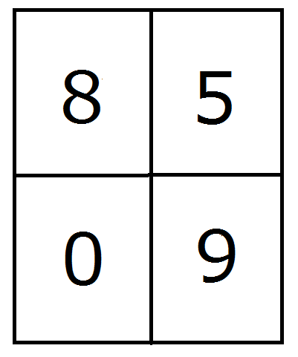
十字路でのDirection boardの使用例①
5:T字路
8:のれん
9:近い
0:null
ここはのれんです。この先T字路があり、ゴールから近いです。

Slide 10
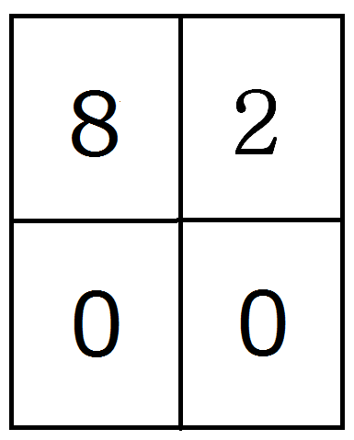
十字路でのDirection boardの使用例②
2:小部屋
8:のれん
ここはのれんです。
次の仕掛けは小部屋です。距離情報はありません。ゴールから遠いです。

Slide 11
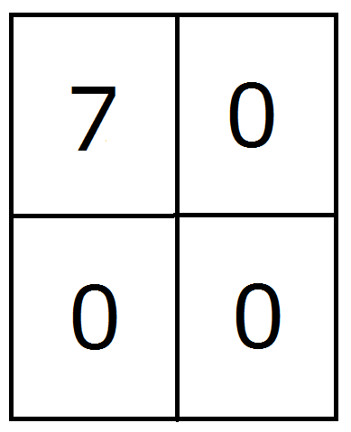
十字路でのDirection boardの使用例③
7:行き止まり
0:null
ここは行き止まりです。

